Slide 1
«Методы эмпирического и теоретического исследования»
.

Slide 2
введение
Как подчеркивал Гегель: не только результат исследования, но и путь, ведущий к нему, должен быть истинным. Метод - это совокупность правил поведения и требований к деятельности, сформулированных на основе знаний о свойствах объективной реальности. Метод - это, образно говоря, фонарь, освещающий путнику дорогу в темноте.

Slide 3
Содержание
Понятие метода научного познания
  Метод
  Классификация методов исследования
Методы эмпирического исследования
  Наблюдение
  Эксперимент
  Анализ и синтез
  Метод моделирования
  Индукция и дедукция
  Интегрирующий научный метод
  Методы теоретического исследования
    Формализация
    Аксиоматический метод
    Идеализация
    Моделирование
    Системный подход
    Структурно-функциональный
  Проблема взаимодействия теории с опытом
  Список источников

Slide 4
Понятие метода научного познания
Методы научного познания включают в себя:
общечеловеческие приемы мышления (анализ, синтез, сравнение, обобщение, индукцию, дедукцию...)
способы эмпирического и теоретического исследования
для процессов построения теоретических систем знания особое значение имеет метод восхождения от абстрактного к конкретному

Slide 5
метод
Метод (греч. methodos) — в самом широком смысле слова — «путь к чему-либо», способ деятельности субъекта в любой ее форме.
Понятие «методология» имеет два основных значения:
система определенных способов и приемов, применяемых в той или иной сфере деятельности (в науке, политике, искусстве и т. п.);
учение об этой системе, общая теория метода, теория в действии.
Основная функция метода — внутренняя организация и регулирование процесса познания или практического преобразования того или иного объекта. Поэтому метод - совокупность определенных правил, приемов, способов, норм познания и действия.

Slide 6
Классификация методов исследования
Общенаучные методы | Конкретно-научные
 | Теоретические | Эмпирические
1. Общетеоретические: - абстракция и конкретизация; - анализ и синтез; - сравнение; - противопоставление; - индукция и дедукция; - моделирование; 2. Социологические: - анкетирование; - интервьюирование; - экспертные опросы; - рейтинг; 3. Социально-психологические: - социометрия; - тестирование; - тренинг; - игра; 4. Математические: - ранжирование; - шкалирование; - индексирование; - корелляция. | - Анализ литературы, архивных документов; - анализ современных документов; анализ результатов деятельности; анализ понятийно-терминологической системы; - построение гипотез; - метод аналогий; - построение мыслительного эксперимента; - прогнозирование. | - наблюдение; - беседа; - дискуссия; - опытная работа; - создание диагностических ситуаций; - самооценка, взаимооценка, экспертная оценка и др. - специфические методы (н-р, методы биоиндикации); - изучение продуктов деятельности.

Slide 7
Методы эмпирического исследования

Slide 8
операциональный (осознан в начале 20 в)
систематическое наблюдение
сравнение
счет
измерение
экспериментальный
логико-математический (построение моделей)

Slide 9

Наблюдение
Наблюдение - это метод направленного отражения характеристик предмета, позволяющий составить определенное представление о наблюдаемом явлении. В блок процедур наблюдения входят описание, измерение, сравнение.

Slide 10

Эксперимент
Эксперимент - это более эффективный метод, отличающийся от наблюдения тем, что исследователь с помощью эксперимента активно воздействует на предмет путем создания искусственных условий, необходимых для выявления ранее неизвестных свойств предмета.

Slide 11

Анализ и синтез
Эмпирический анализ - это просто разложение целого на его составные, более простые элементарные части. Синтез - это, наоборот, - соединение компонентов сложного явления. Теоретический анализ предусматривает выделение в объекте основного и существенного, незаметного эмпирическому зрению. Аналитический метод при этом включает в себя результаты абстрагирования, упрощения, формализации.

Slide 12
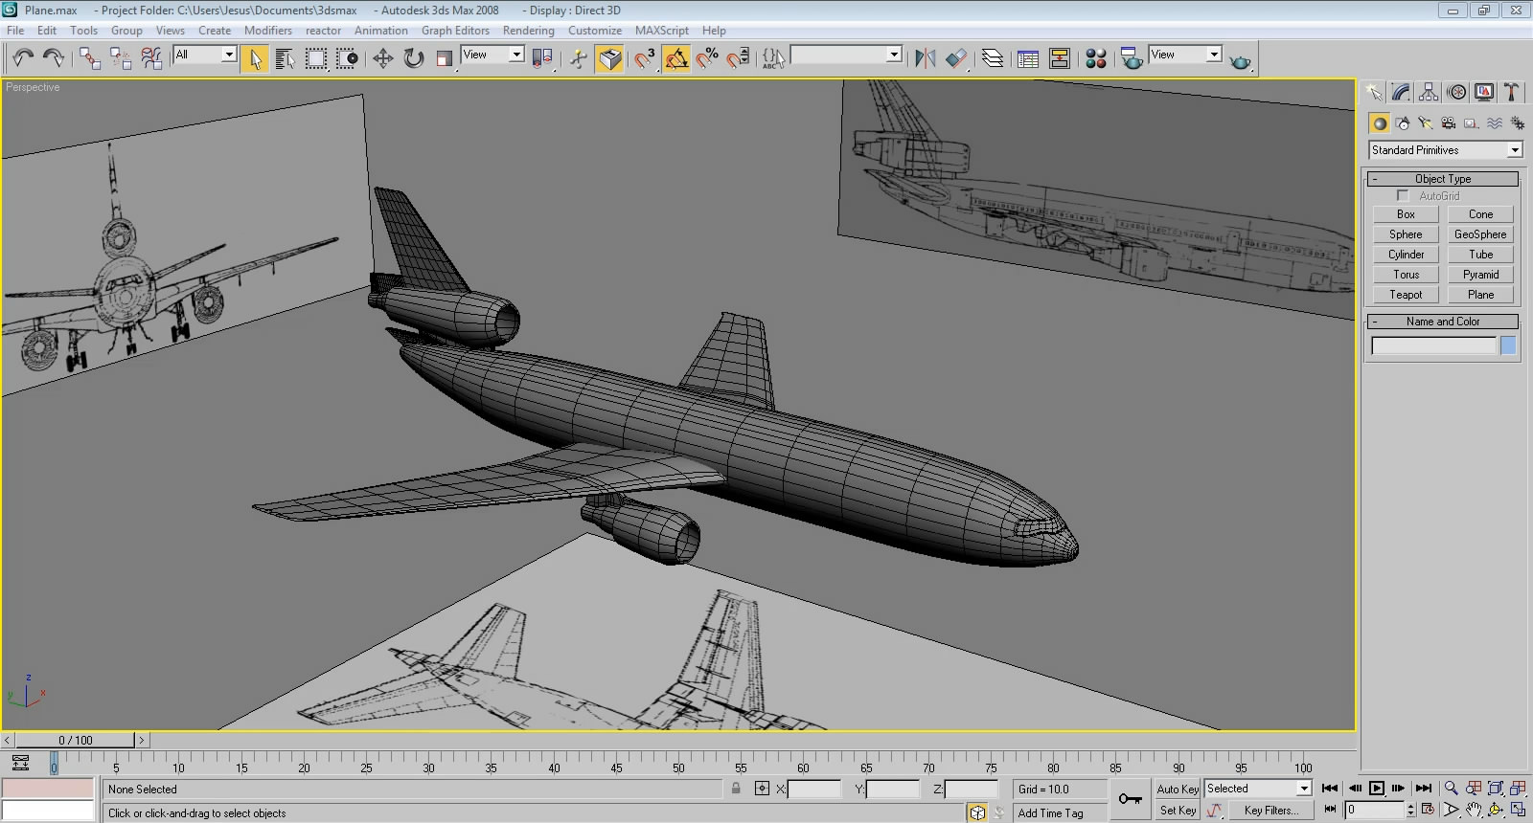
Метод моделирования
  Метод моделирования основан на создании модели, которая является заместителем реального объекта в силу определенного сходства с ним. Построение и исследование модели равнозначно исследованию и построению моделируемого объекта, с той лишь разницей, что второе совершается материально, а первое - идеально, не затрагивая самого моделируемого объекта. Вторая важная функция модели в научном познании - модель выступает программой действия по предстоящему построению, сооружению моделируемого объекта.

Slide 13

Индукция и дедукция.
Индукция может быть определена как метод перехода от знания отдельных фактов к знанию общего. Дедукция - это метод перехода от знания общих закономерностей к частному их проявлению. Теоретическая индукция и основанная на ней дедукция отличаются от эмпирических индукции и дедукции тем, что они основаны не на поисках абстрактно-общего, одинакового в разных предметах и фактах ("Все лебеди - белы"), а на поисках конкретно-всеобщего, на поисках закона существования и развития исследуемой системы

Slide 14
  Исторический и логический методы основаны на диалектике, т. е. взаимопревращении, исторического и логического: изучая историю, мы познаем ее объективную логику, изучая же предмет логически, мы реконструируем его историю.
  Историзм может быть абстрактным и конкретным. Абстрактный историзм - это эмпирический метод хронологического описания событий без глубокого понимания их сути.

Slide 15
Интегрирующий научный метод
Интегрирующим научным методом, включающим в себя все предыдущие методы как моменты, является метод восхождения от абстрактного к конкретному. Это теоретический системный метод, состоящий в таком движении мысли, которое ведет исследователя ко все более полному, всестороннему воспроизведению предмета. В процессе такого движения теоретической мысли можно выделить три этапа:
Абстракция
Конкретизация

Slide 16
эмпирическое исследование непосредственно, чувственно-конкретно данного предмета,
этап восхождения от чувственно-конкретного к исходной абстракции, к познанию сущности предмета,
этап возвращения к "покинутому" в процессе абстрагирования предмету на основе знания его собственной сущности, т. е. этап восхождения от исходной абстракции к целостному теоретически-конкретному понятию предмета; это путь к конкретному, сущностному научному мышлению, способному опредметиться в практике.

Slide 17
В теоретическом познании отсутствуют средства материального, практического взаимодействия с изучаемым объектом. Язык теоретического исследования отличается от языка эмпирических описаний. В качестве его основы выступают теоретические термины, смыслом которых являются теоретические идеальные объекты. Это особые абстракции, которые являются логическими реконструкциями действительности. Ни одна теория не строится без применения таких объектов. Эмпирические знания могут быть представлены гипотезами, обобщениями, эмпирическими законами, описательными теориями, но направлены они на объект, который дан наблюдателю непосредственно.

Slide 18
Методы теоретического исследования

Slide 19
аксиоматический - научная теория строится в виде аксиом и правил вывода. Аксиома - положение, принимаемое без логического доказательства и не могущее быть опровергнуто на основе эмпирических фактов. Широко в логике и математике (через 2 точки можно провести 1 прямую). Абсолютно отвергает любые противоречия.
гипотетико-дедуктивный метод. Вместо аксиом ставятся гипотезы. Гипотеза - знание, которое может быть опровергнуто сопоставлением с экспериментальными фактами. Широко в физике, электротехнике, экономических науках. Требует хорошей математической подготовки.

Slide 20
описательные методы - словесные, графические, схематические. Мысль исследователя намного чаще обращается к данным эксперимента, ей реже удается обнаружить закономерные связи. В биологии, медицине, психологии, социологии.

Slide 21
Теоретические методы (основные)
идеализация
формализация
математическое моделирование
рефлексия - как основной метод метатеоретического познания

Slide 22
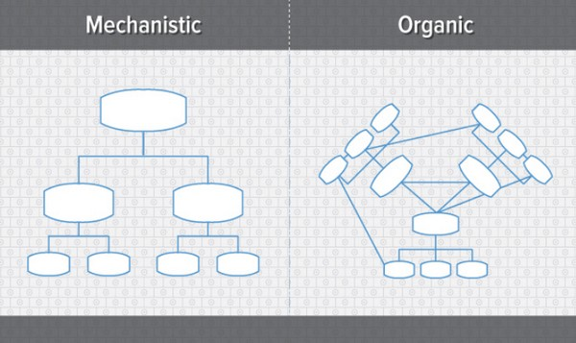
Формализация
Формализация - отображение содержательного знания в знаково-символическом виде. При формализации рассуждения об объектах переносятся в плоскость оперирования со знаками (формулами), что связано с построением искусственных языков (язык математики, логики, химии и т.п.). Главное в процессе формализации - над формулами можно производить операции. Тем самым операции с мыслями о предметах заменяются действиями со знаками и символами.

Slide 23

Аксиоматический метод
Аксиоматический метод - способ построения научной теории, при котором в ее основу кладутся некоторые исходные положения - аксиомы (постулаты), из которых все остальные утверждения этой теории выводятся из них чисто логическим путем, посредством доказательства. Аксиоматический метод - лишь один из методов построения уже добытого научного знания. Он имеет ограниченное применение, поскольку требует высокого уровня развития аксиоматизированной содержательной теории.

Slide 24
Идеализация
Идеализация - мыслительная процедура, связанная с образованием абстрактных объектов, принципиально не осуществимых в действительности ("точка", "идеальный газ" и т.п.). Идеализированный объект выступает как отражение реальных предметов и процессов.

Slide 25
Моделирование
  Моделирование - метод исследования определенных объектов путем воспроизведения их характеристик на другом объекте – модели. По характеру моделей выделяют материальное и идеальное моделирование, выраженное в соответствующей знаковой форме. Материальные модели являются природными объектами, подчиняющимися в своем функционировании естественным законам - физики, механики и т.п. При материальном моделировании конкретного объекта его изучение заменяется исследованием некоторой модели, имеющей ту же физическую природу, что и оригинал (модели самолетов, кораблей, космических аппаратов и т.п.).

Slide 26
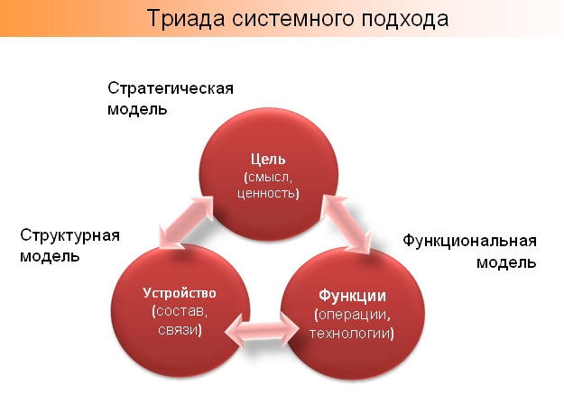
Системный подход
Системный подход - рассмотрение объектов как систем. Ему характерны: исследование механизма взаимодействия системы и среды; изучение характера иерархичности, присущей данной системе; обеспечение всестороннего многоаспектного описания системы; рассмотрение системы как динамичной, развивающейся целостности.

Slide 27
Структурно-функциональный (структурный) метод
Структурно-функциональный (структурный) метод строится на основе выделения в целостных системах их структуры - совокупности устойчивых отношений и взаимосвязей между ее элементами и их роли относительно друг друга. Структура понимается как нечто неизменное при определенных преобразованиях, а функция как "назначение" каждого из элементов данной системы (функции какого-либо биологического органа, функции государства,).

Slide 28
Проблема взаимодействия теории с опытом: два уровня научного исследования
Научные знания представляют собой сложную развивающуюся систему, в которой по мере эволюции возникают все новые уровни организации. Они оказывают обратное воздействие на ранее сложившиеся уровни знания и трансформируют их. В этом процессе постоянно возникают новые приемы и способы теоретического исследования, меняется стратегия научного поиска. Чтобы выявить закономерности этого процесса, необходимо предварительно раскрыть структуру научных знаний

Slide 29
В своих развитых формах наука предстает как дисциплинарно-организованное знание, в котором отдельные отрасли - научные дисциплины (математика; естественно-научные дисциплины - физика, химия, биология и др.; технические и социальные науки) выступают в качестве относительно автономных подсистем, взаимодействующих между собой. Научные дисциплины возникают и развиваются неравномерно. В них формируются различные типы знаний, причем некоторые из наук уже прошли достаточно длительный путь теоретизации и сформировали образцы развитых и математизированных теорий, а другие только вступают на этот путь.

Slide 30
Специфика предмета каждой науки может привести и к тому, что определенные типы знаний, доминирующие в одной науке, могут играть подчиненную роль в другой. Они могут также представать в ней в трансформированном виде. Наконец, следует учитывать, что при возникновении развитых форм теоретического знания более ранние формы не исчезают, хотя и могут резко сузить сферу своего применения.

Slide 31
Список источников
http://works.doklad.ru/view/LBq5Rk-C3fM.html
http://wiki.pskovedu.ru/index.php
https://www.filosofio.ru/filosofiya-nauchnogo-poznaniya/metody-nauchnogo-poznaniya.html
Некоторые сайты были утеряны в процессе работы

